Slide 1
Autoritarismo, totalitarismo e fascismo o poder e suas modalidades de suprimir a cultura e a liberdade de opinião.
Aula da disciplina Biblioteca, informação e Sociedade
Eugênio Bucci
CBD ECA USP
2020

Slide 2
Abertura do filme Una Giornata Particolare, de Ettore Scola, com produção de Carlo Ponti, de 1977.
Documentário fascista, em preto e branco.

Slide 3
A introdução do velho documentário fascista, dura seis minutos. Depois, começa o filme propriamente dito. A dona de casa Antonietta (Sofia Loren) está no batente. Passa uma camisa branca na mesa da cozinha. A agitação começa. Seu marido e seus seis filhos acordam e se paramentam, tomados por um civismo eufórico.

Slide 4
Do lado de fora do apartamento, começa o pandemônio. Os moradores correm para ver de perto Hitler e Mussolini. As escadarias se congestionam de garotos, garotas, mães e pais de família. Vestem suas melhores roupas. Os mais moços envergam fardas, outros levam quepe e camisas pretas, os senhores vão de impermeabile por cima do terno. São as massas desejantes, sequiosas, apaixonadas por seus comandantes.

Slide 5
O extravasamento sensual é parte do estado natural das massas modernas. Freud as compara à “horda primeva”, e afirma que “o líder da massa continua a ser o temido pai primordial”. A massa não se sente contrariada com a opressão e a repressão movida pela figura do líder. Ao contrário, “quer ainda ser dominada com força irrestrita, tem ânsia extrema de autoridade, ou (...) sede de submissão”.
Freud, Psicologia das massas e análise do eu, 1921.

Slide 6
A política fascista inclui muitas estratégias diferentes: o passado mítico, propaganda, anti-intelectualismo, irrealidade, hierarquia, vitimização, lei e ordem, ansiedade sexual, apelos à noção de pátria e desarticulação da união e do bem-estar público.
Jason Stanley, Como funciona o fascismo, 2018.

Slide 7
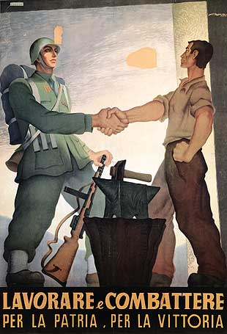
L’uomo è marito, padre, soldato

Slide 8
A propaganda é a arma do negócio fascista, a voz preferencial do Estado, a fisionomia e o fundamento da verdade. O que o Estado quer banir, a propaganda antes achincalha, ofende, vilipendia. O fascismo não pensa – faz propaganda. As massas não pensam: acreditam na propaganda. A propaganda fornece o laço libidinal que transforma os indivíduos dispersos em massas coesas.

Slide 9
“O fim da propaganda não é a educação científica de cada um, e sim chamar a atenção da massa sobre determinados fatos, necessidades, etc.(...) Como (...) a sua finalidade (...) é a de despertar a atenção da massa e não ensinar aos cultos ou àqueles que procuram cultivar seu espírito, a sua ação deve ser cada vez mais dirigida para o sentimento e só muito condicionalmente para a chamada razão.”
Adolf Hitler, Mein Kampf, 1925.

Slide 10
“Toda propaganda deve ser popular e estabelecer o seu nível espiritual de acordo com a capacidade de compreensão do mais ignorante dentre aqueles a quem ela pretende se dirigir. Assim a sua elevação espiritual deverá ser mantida tanto mais baixa quanto maior for a massa humana que ela deverá abranger.”
Adolf Hitler, Mein Kampf, 1925.

Slide 11
“A prova do conhecimento que tinham os ingleses do primitivismo do sentimento da grande massa foi as divulgações das crueldades do nosso exército, campanha que se adaptava a esse estado de espírito do povo. Essa tática serviu para assegurar, de maneira absoluta, a resistência no front, mesmo na ocasião das maiores derrotas.”
Adolf Hitler, Mein Kampf, 1925.

Slide 12
“Foi essa mentira repetida e repisada constantemente, propositadamente, com o fito de influir na grande massa do povo, sempre propensa a extremos. O desideratum foi atingido. Todos acreditaram nesse embuste.”
Adolf Hitler, Mein Kampf, 1925.

Slide 13
Goebbels foi na linha do chefe. Aprendia cinema até com Eisenstein, mas com todas as reservas. “Podemos aprender muito com esses bolchevistas”, escreveu sobre Os dez dias que abalaram o mundo. “Então isso é que é uma revolução!”. Fora isso, achou Os dez dias que abalaram o mundo exageradamente propagandístico. Preferia melodramas para educar as massas – mais fáceis, mais envolventes, afetivos.

Slide 14
Os filmes de Leni Riefenstahl, sua cineasta predileta, celebraram a eugenia ariana em uma plasticidade magistral. O triunfo da vontade, de1935, ganharia o estatuto de clássico pouco depois da derrocada do nazismo, com o final da Segunda Guerra. Olympia, documentário sobre os Jogos Olímpicos de 1936, em Belim, lançado em 1938, foi premiado pessoalmente pelo próprio Goebbels

Slide 15
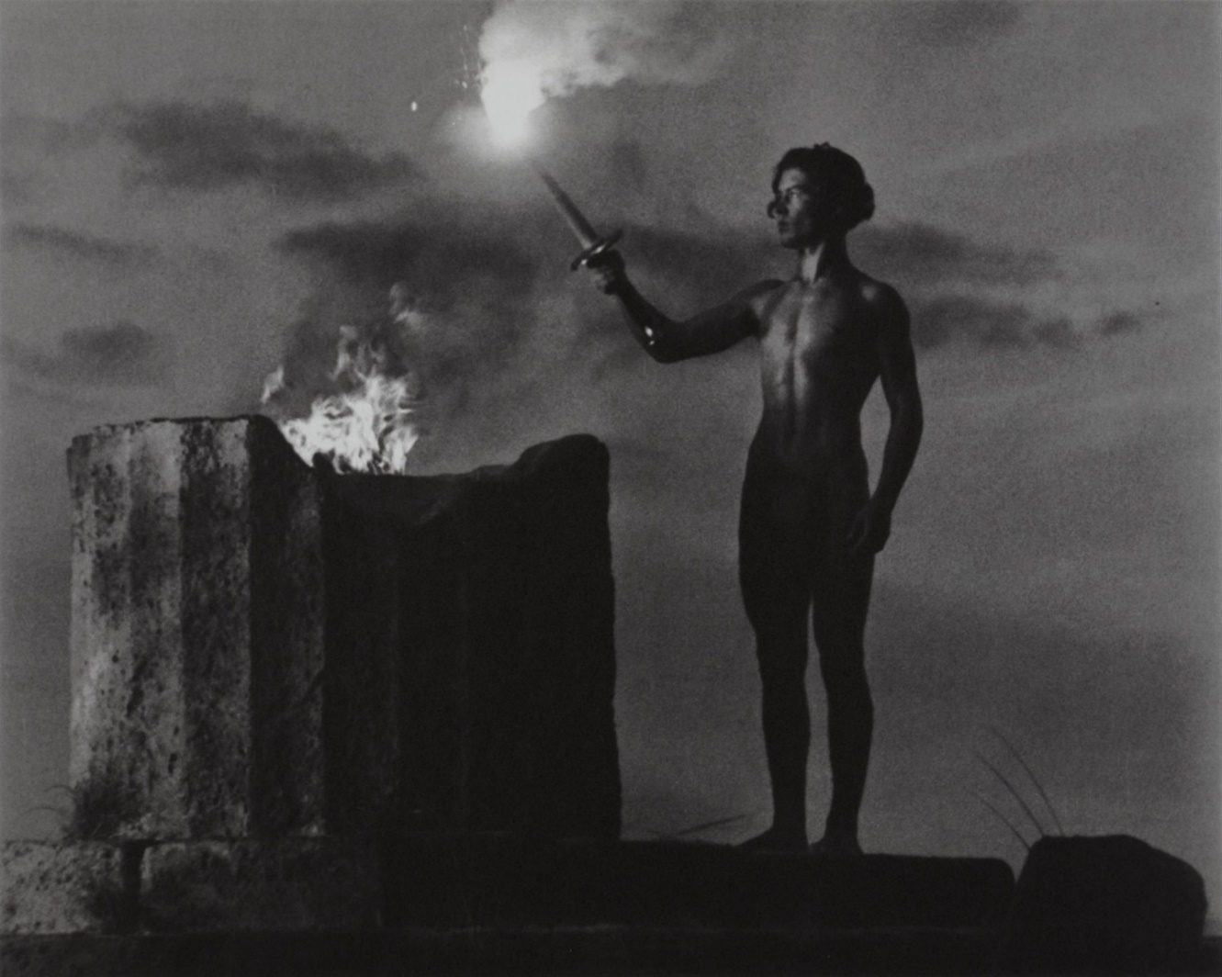

Slide 16
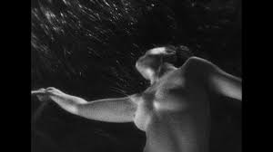

Slide 17
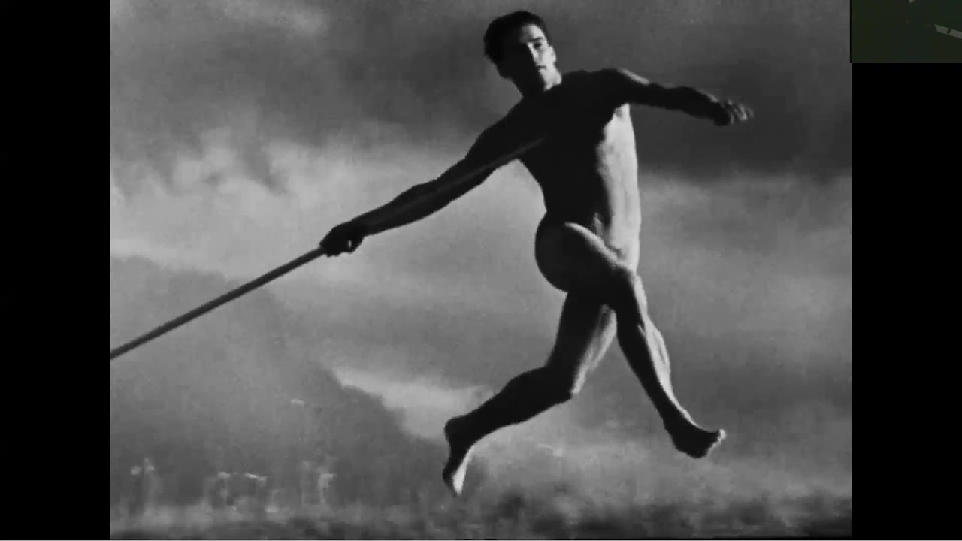

Slide 18
Mas há diferenças entre fascismo e nazismo?

Slide 19
Mas nazismo e fascismo são sinônimos? Não. O fascismo italiano (segundo Hannah Arendt, em Origens do Totalitarismo, de 1951), ao menos até 1938, era uma “ditadura nacionalista comum” (“ordinary nationalist dictatorship”). Exemplo: La portiera, de Una Giornata Particolare

Slide 20
Nos regimes autoritários, a máquina de propaganda depende desses bedéis, leões de chácara das trevas, espiões da vida alheia a serviço do Estado policial. O guarda da esquina completa e prolonga os efeitos da propaganda na Itália de Mussolini.

Slide 21
No nazismo é diferente. O Terceiro Reich tinha seus agentes capilarizados, mas foi além: impôs a cada cidadão os deveres de agente a serviço da polícia política, forjando uma sociedade em que filhos denunciavam pais e irmãos entregavam irmãos. O guarda da esquina não foi descartado ou aposentado, mas a totalidade dos cidadãos-soldados funciona como polícia.

Slide 22
A suspeita mútua (...) permeia todas as relações sociais e cria uma atmosfera onipresente, mesmo fora do âmbito especial da polícia secreta, (...) torna-se um método de lidar com o vizinho que todos, voluntariamente ou não, são forçados a seguir. (...) A colaboração da população na denúncia de opositores políticos e no serviço voluntário como informantes certamente não é inédita, mas em países totalitários ela é tão bem organizada que o trabalho de especialistas é quase supérfluo.
Hannah Arendt, Origens do Totalitarismo, 1951.

Slide 23
Quanto à hierarquia, Hannah Arendt observou que, no Estado autoritário, fascista, há uma linha de comando definida e visível atravessando camadas de chefias intermediárias. Já na ordem totalitária, o vínculo das massas se dá mais diretamente com o chefe supremo, de forma que os níveis intermediários se diluem, com exceção daqueles diretamente instituídos por determinação pessoal do Führer.

Slide 24
Outra diferença é que, em contraste com os nazistas e bolcheviques, que destruíram o espírito do exército subordinando-o aos comissários políticos ou a formações totalitárias de elite, os fascistas podiam usar o exército, esse instrumento de carga nacionalista tão intensa, com o qual se identificaram como se identificaram com o próprio Estado.

Slide 25
O uso da Justiça e da polícia secreta para perseguir adversários dentro do próprio partido e do Estado tiranizado pelo partido único pode ser tomado como outro aspecto distintivo. No nazismo, a polícia secreta trabalhavam para eliminar os possíveis rivais do Führer. A mesma deformação foi observada, nos anos 20, 30 e 40, no totalitarismo soviético. O Fascismo não chegou a esse grau de eliminação sistemática interna.

Slide 26
Mais uma distinção, esta crucial. O nazismo implementou o Holocausto, que foi o genocídio traduzido em procedimento burocrático-administrativo de Estado. A ditadura de Mussolini, em que pese sua subserviência diante de Hitler, não aderiu a essa meta.

Slide 27
Por fim, há a distinção (esta sou eu que observo) de que o nazismo foi longe na ruptura com a Igreja Católica e com o cristianismo. Para o nazismo, o Terceiro Reich era a religião. Goebbels diz isso em seus diários. O fascismo italiano não seguiu essa receita, nem de longe.

Slide 28
Filme: O Fascismo de todos os dias.
Mikhail Romm, 1965

Slide 29
Atenção para o título. Ele chama o nazismo de “fascismo alemão”. Será um erro de interpretação histórica? Penso que não. Há semelhanças. Não custa registrar que Theodor Adorno, num ensaio definitivo, de 1951, “A teoria freudiana e o padrão da propaganda fascista”, também se referiu ao nazismo como “fascismo alemão”,

Slide 30
Passemos à abertura do capítulo V de
O fascismo de todos os dias.
https://www.youtube.com/watch?v=7WgB2sulSuo&t=1796s
(29 minutos)

Slide 31
Lugares do totalitarismo hoje.
Transparência e opacidade nos conglomerados digitais.
Trabalho escravo nas redes.
Identidades libidinais entre a dinâmica das redes – essa nova forma de gozo das sociedades de massas em tempos de bolhas – e as pregações autoritárias, intolerantes e adeptas dos discursos de ódio.

Slide 32
Fim.

